Slide 1
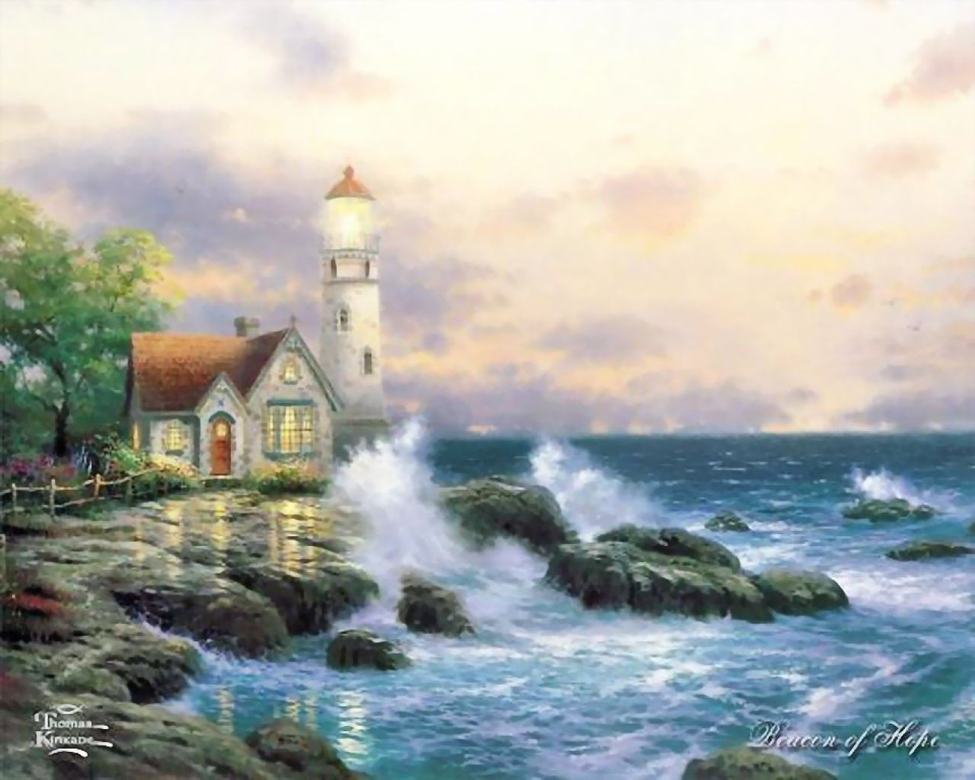
主日信息
3  10  2013
『生命之光』
(約翰福音 8:12)
薛忠勇 弟兄

Slide 2



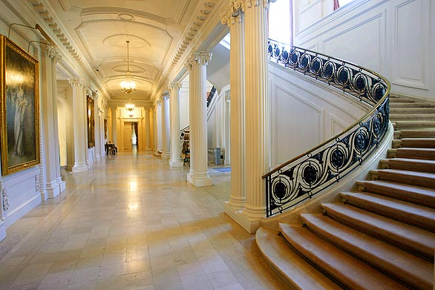
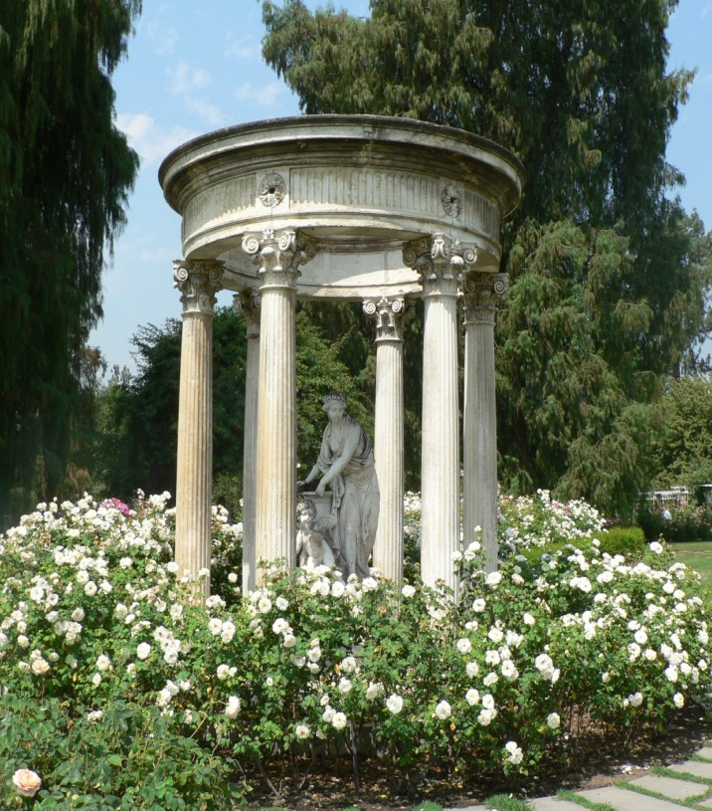
Thomas Kinkade
1958-2012
Painter of Light

Slide 3
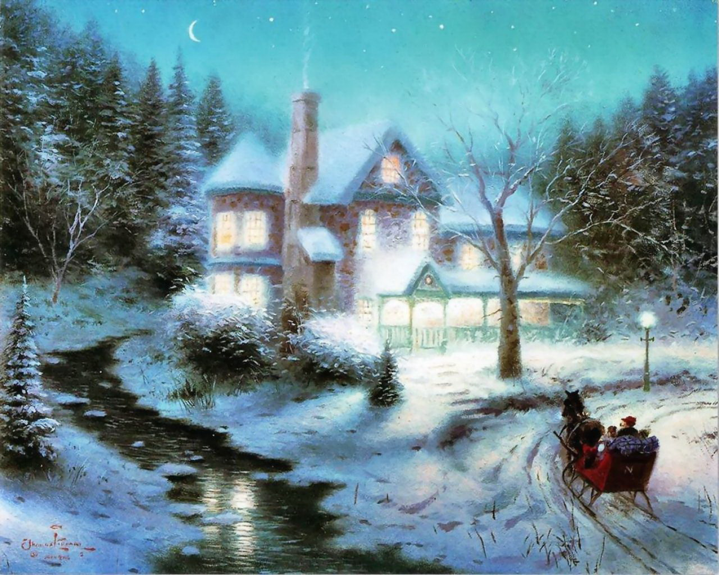


我是世界的光，跟從我的，
不在黑暗裡走，必要得著生命的光 (約8:12)

Slide 4
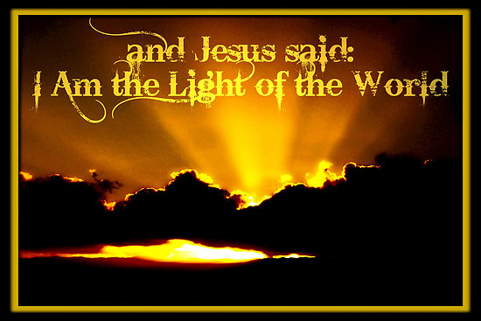

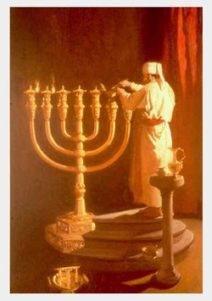
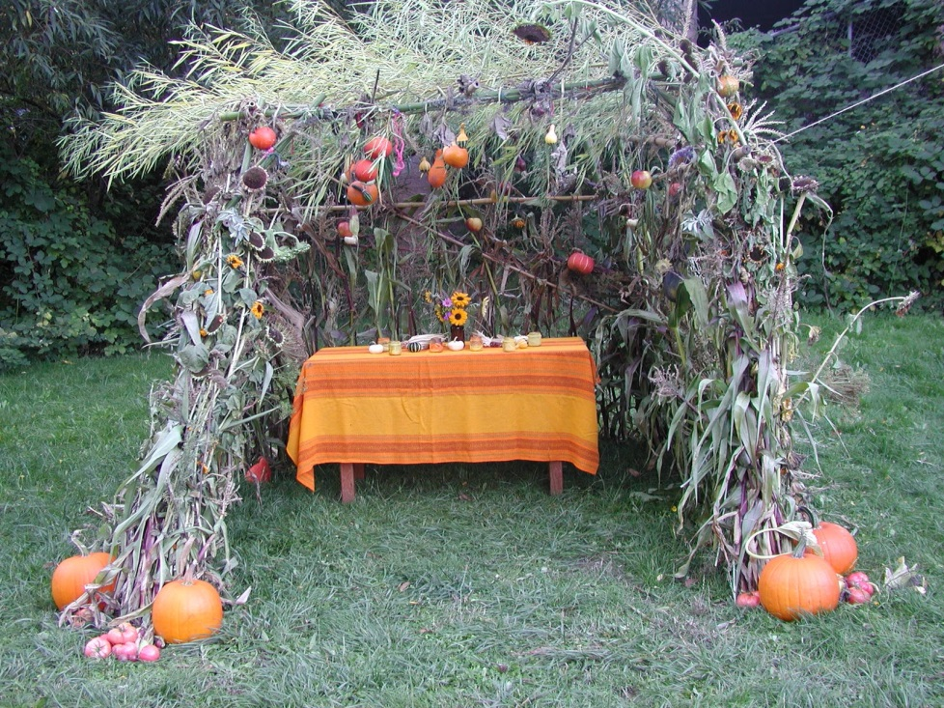
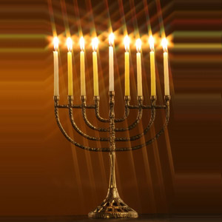
耶穌是『生命之光』
住棚節

Slide 5

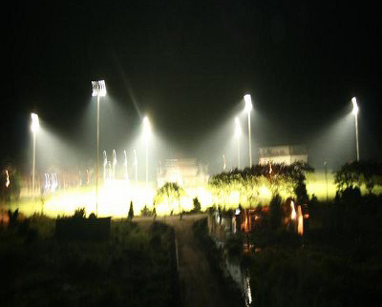


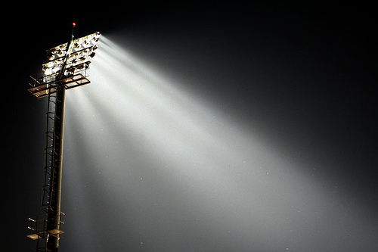
一. 光【驅走黑暗】
=「揭露罪惡」
「光照在黑暗裡，黑暗卻不接受光」 (約 1:4)
「光來到世間，世人因自己的行為是惡的，
不愛光，倒愛黑暗」 (約 3:19)

Slide 6

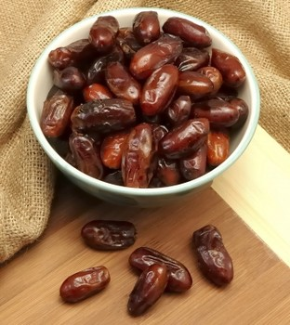
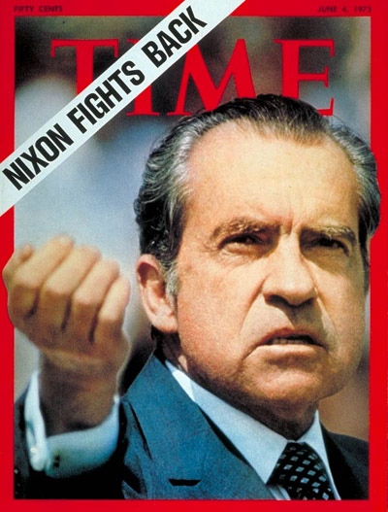
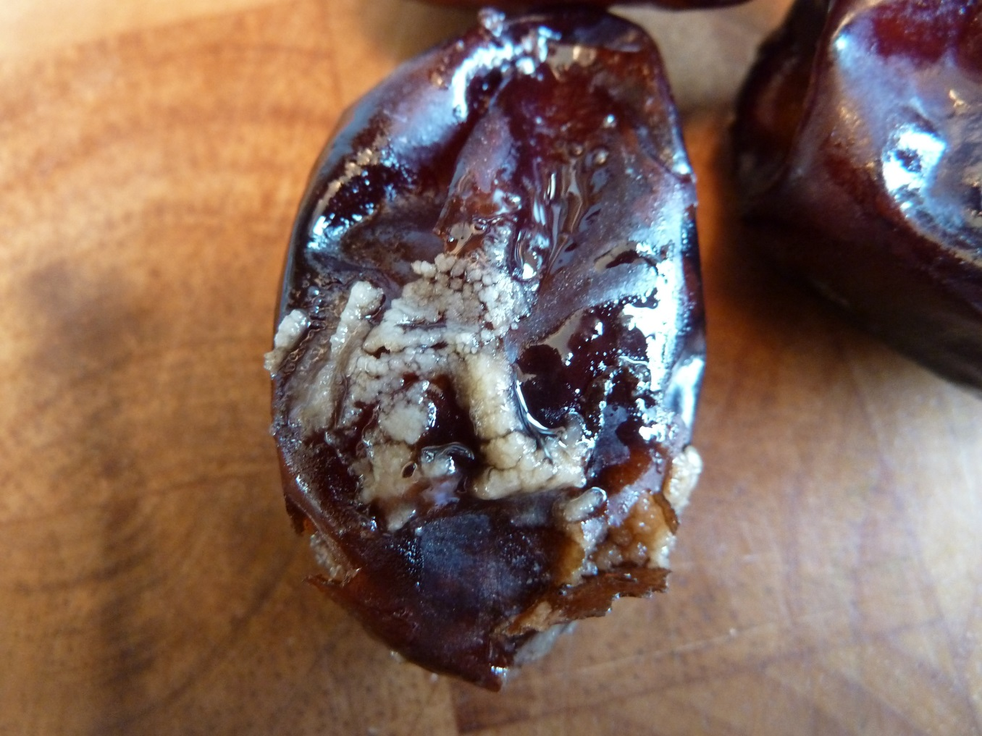

Slide 7
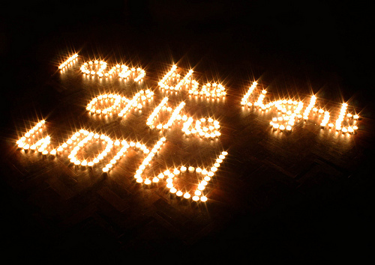
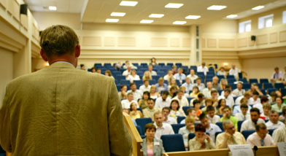
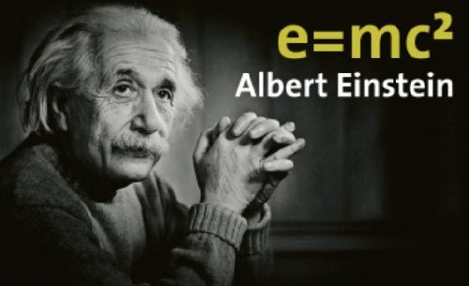
「冷」本身是不存在的，它只是對沒有「熱」的
一種形容。
「黑暗」本身不存在的，它是一個缺乏「光」的
狀態。
「邪惡」乃是人心中沒有上帝而產生的行動結果

Slide 8
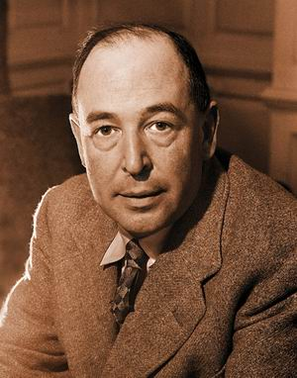
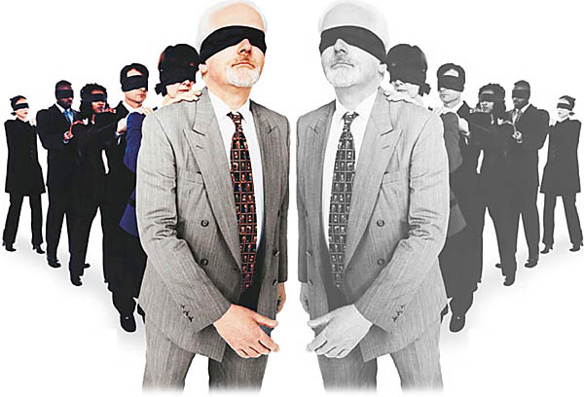
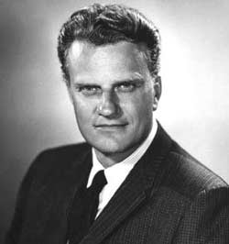
二. 光【指引方向】
「但行真理的，必來就光，要顯明他所行的是靠
上帝而行」(約 3:21)
神的話是「腳前的燈，路上的光」 (詩 119:105)
「凡受了責備，就被光顯明出來，因為一切能顯
明的就是光」(弗 5:13)
「我相信耶穌如相信太陽，不僅因為我看得見它
(祂)，更是因為藉著它(祂)我才能看得見一切」
Billy Graham
C. S. Lewis

Slide 9


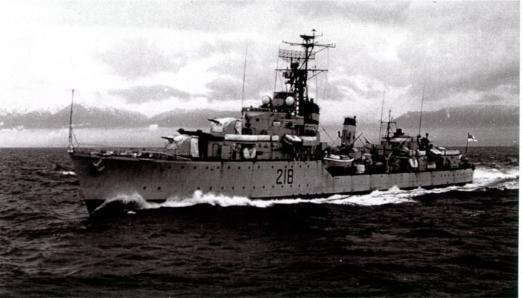
我怎麼會是迷路呢？我豈不是跟你在一起嗎！

Slide 10

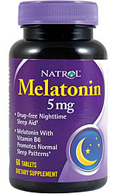
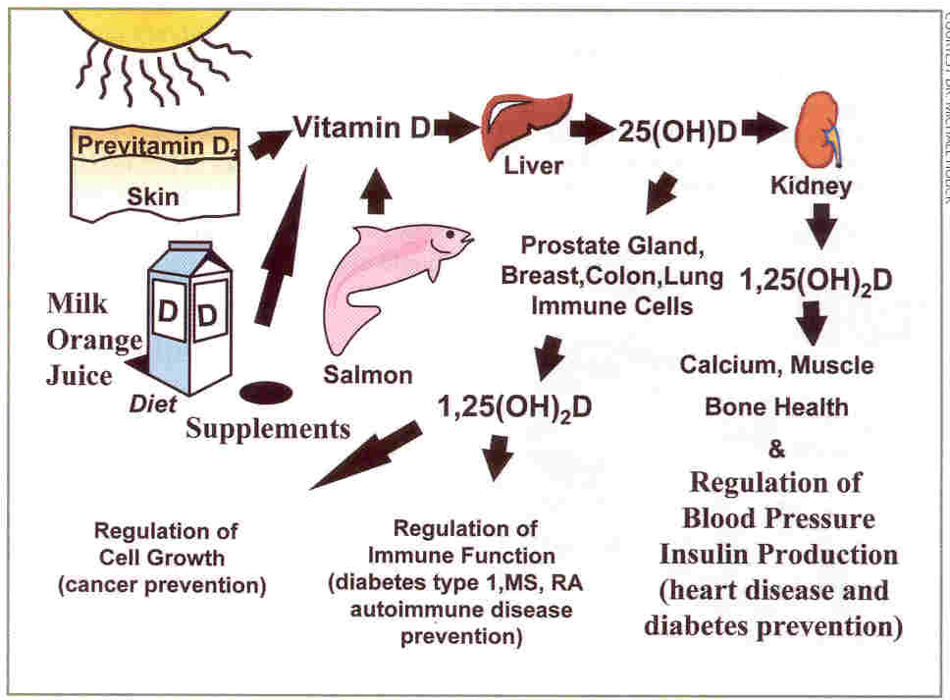
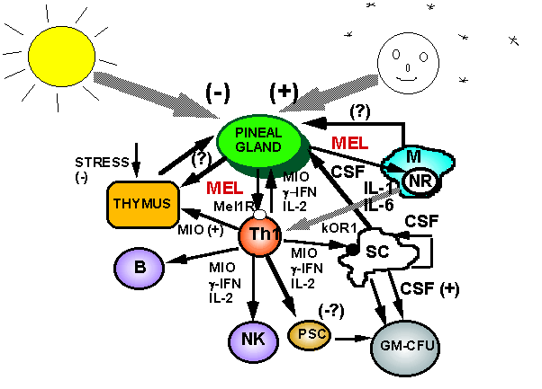


三. 光【給予生命】

Slide 11
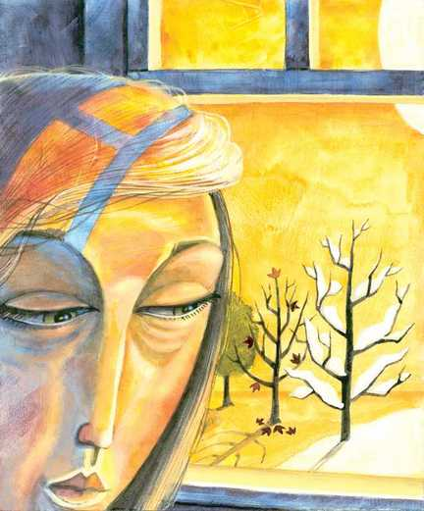




三. 光【給予生命】

Slide 12
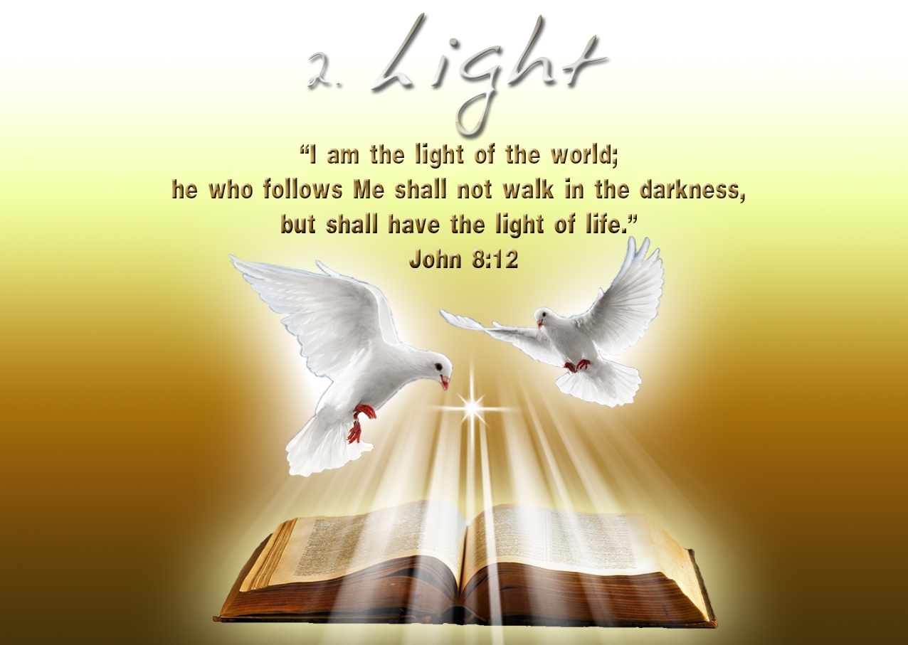
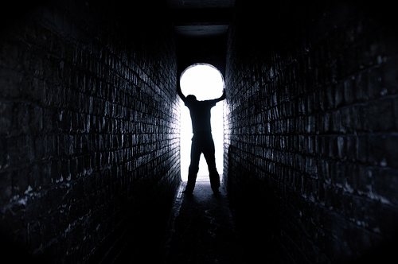
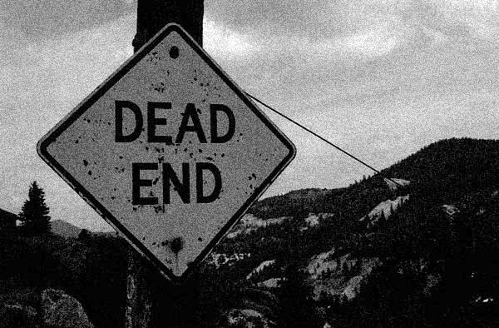
三. 光【給予生命】

Slide 13
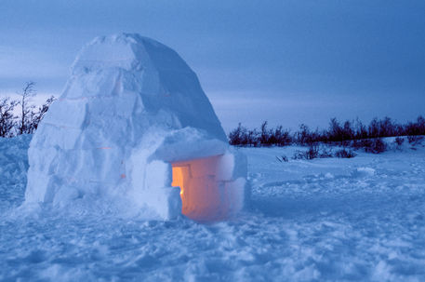
三. 光【給予溫暖】
你的日頭不再下落，你的月亮也不退縮，
因為耶和華必作你永遠的光，
你悲哀的日子也完畢了。 以賽亞 60:20

Slide 14
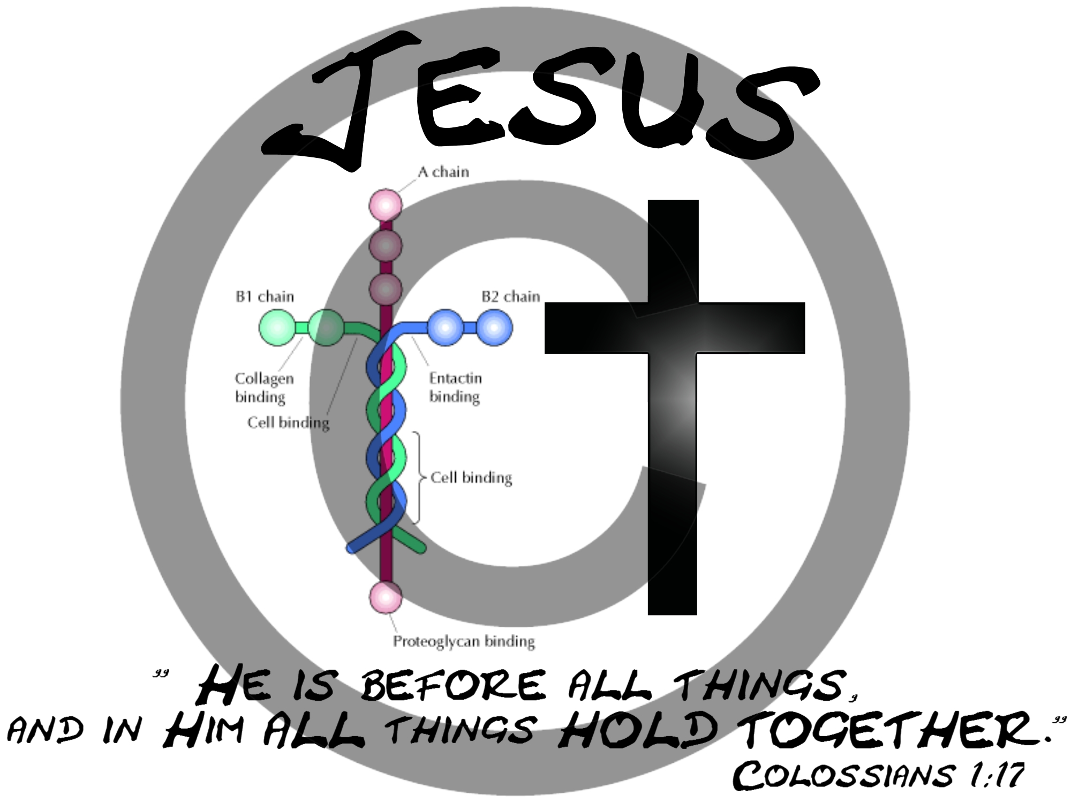
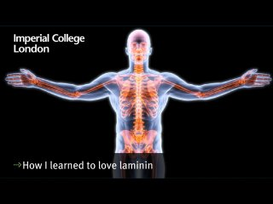
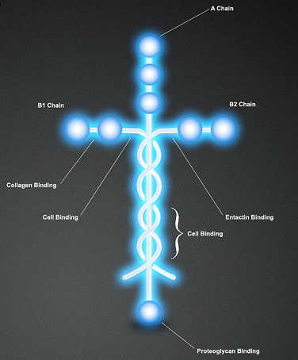
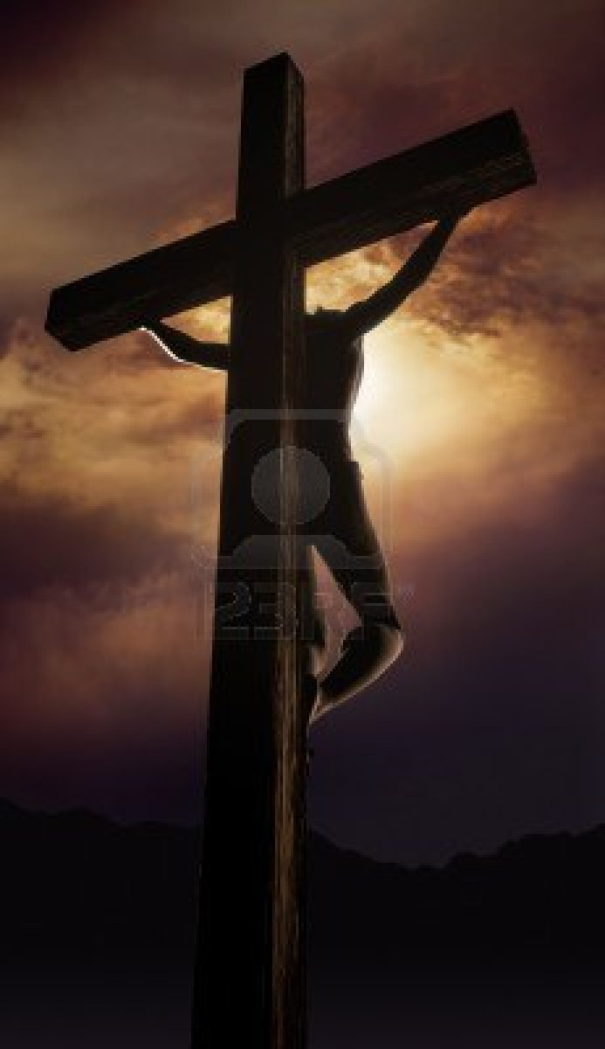
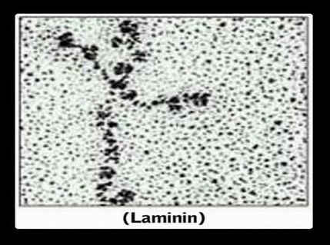
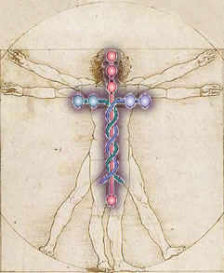
Laminin (層粘連蛋白)

Slide 15
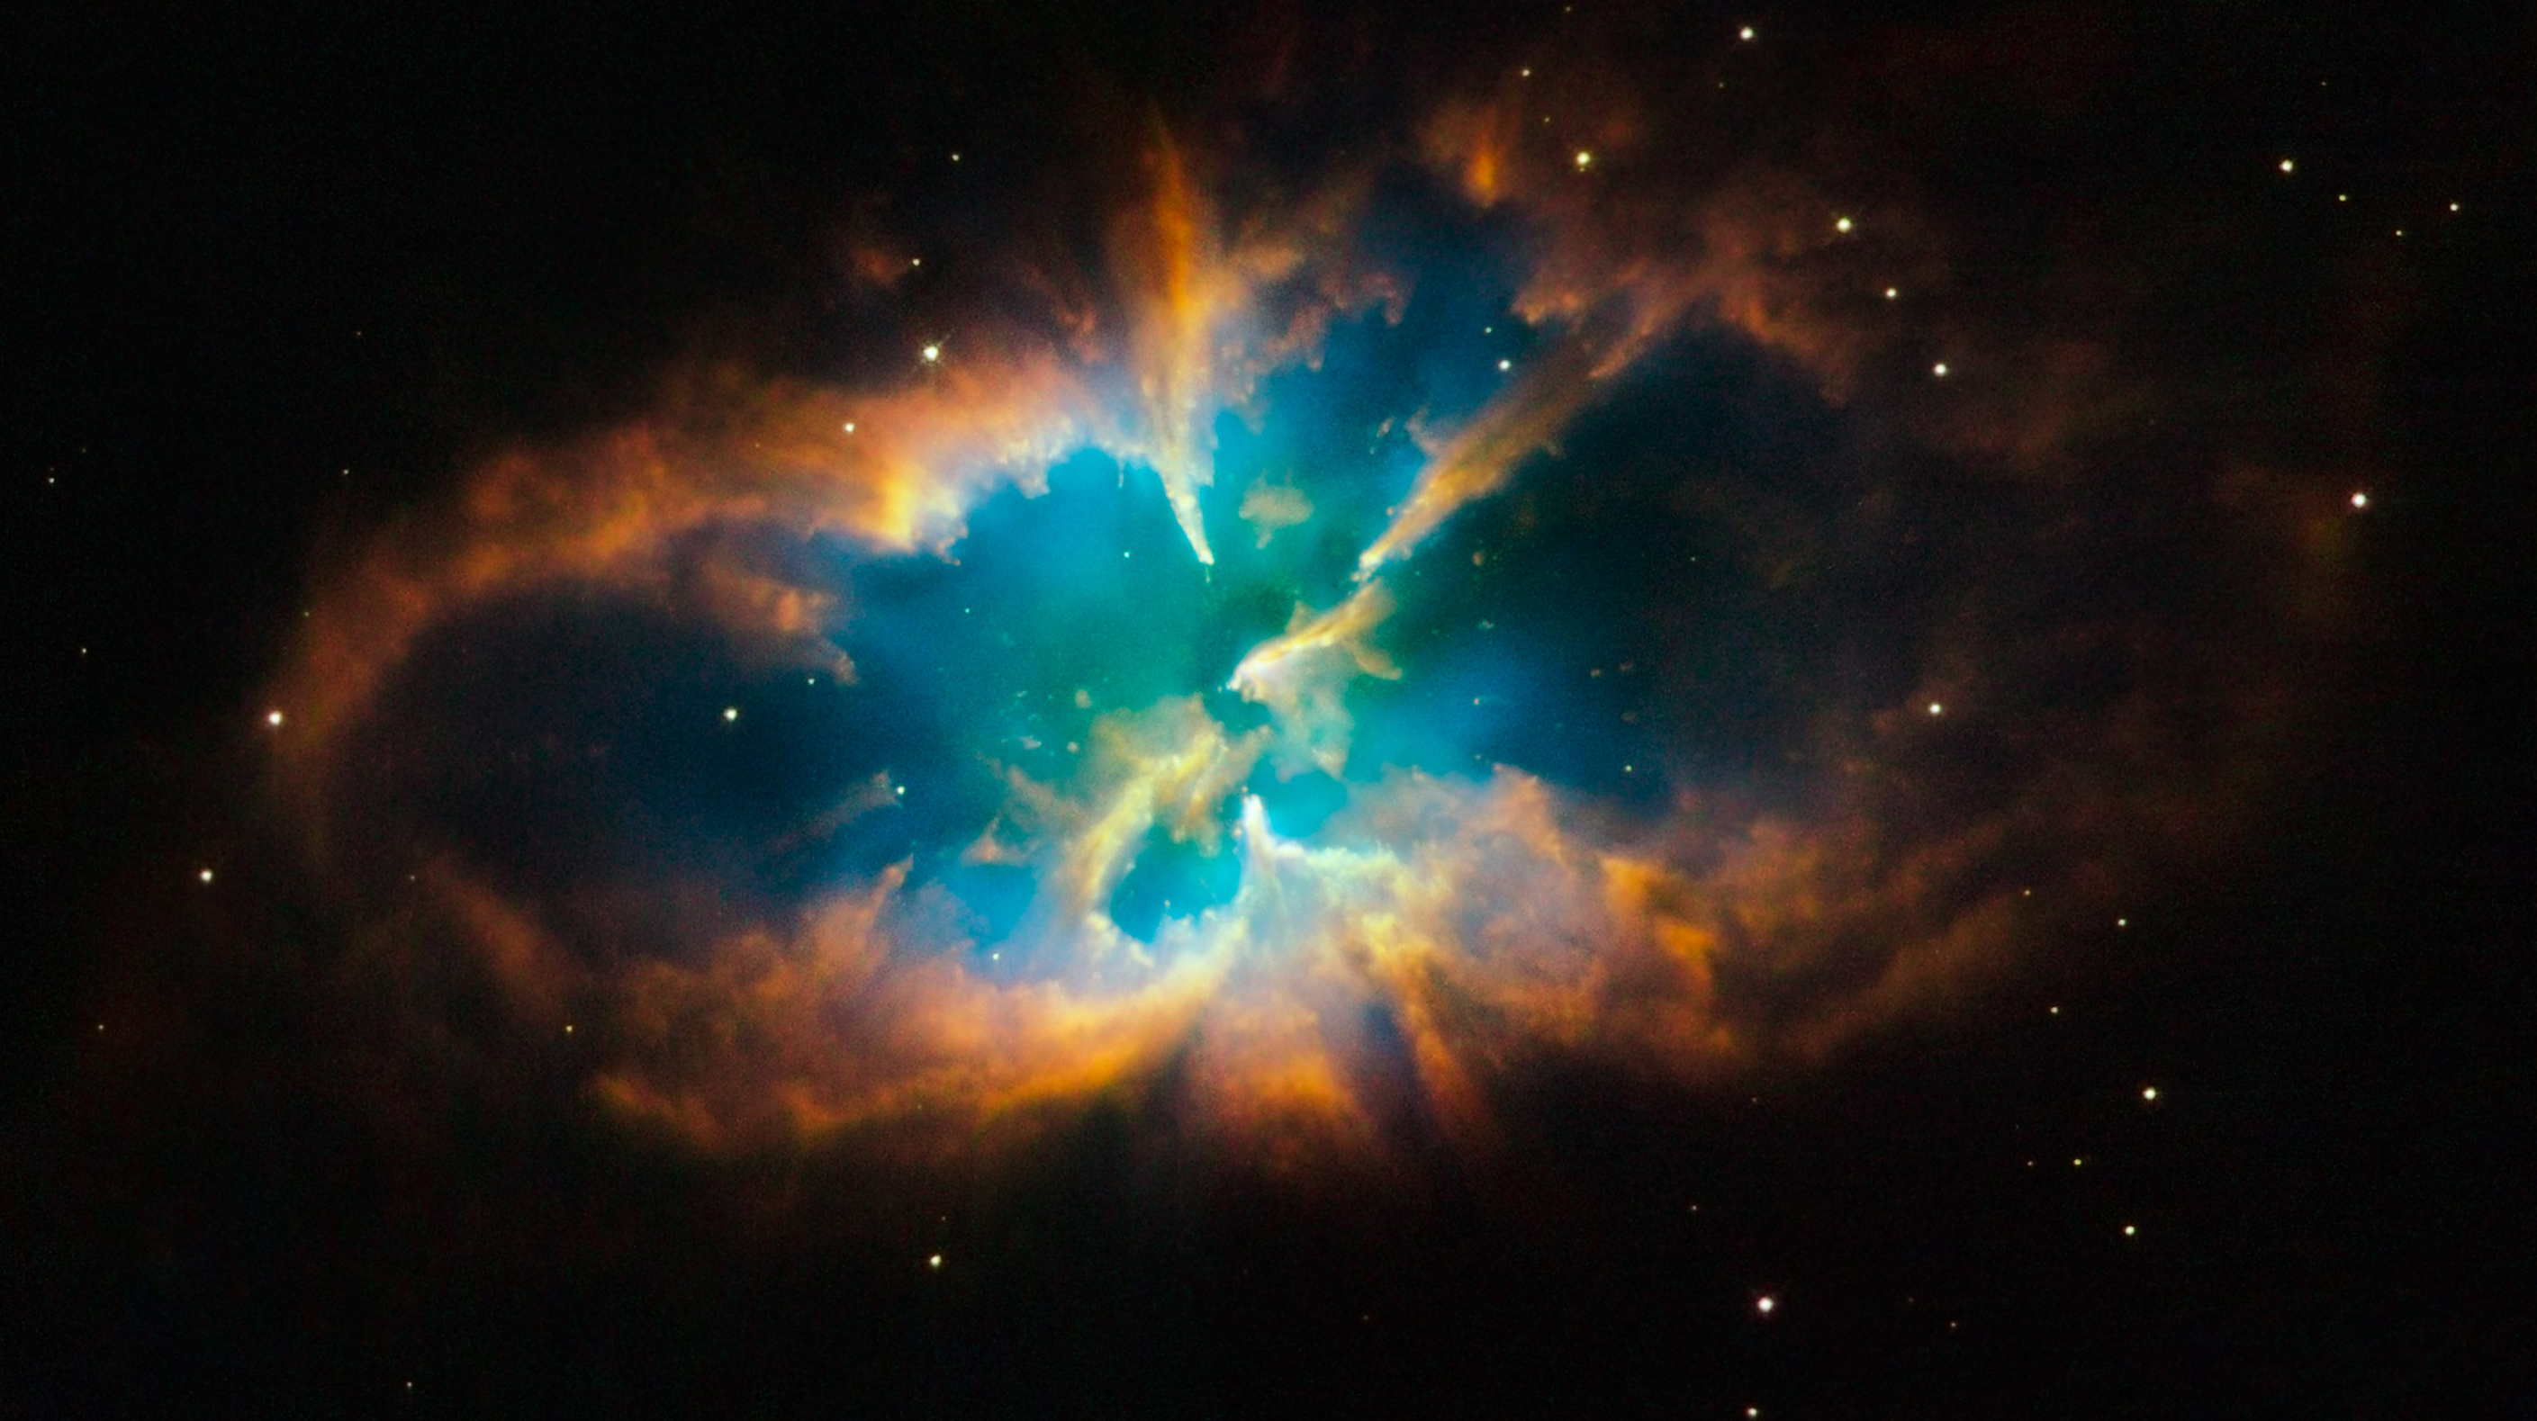
神的永能和神性是明明可知的...
藉著所造之物就可以曉得
叫人無可推諉
(羅馬書 1:20)

Slide 16
